Slide 1
添加货品基本信息
成都冠唐科技有限公司

Slide 2
目录
1、设置参数信息
2、添加货品
1.1设置货品类型
1.2设置计量单位
1.3设置规格型号
1.4设置扩展字段

Slide 3
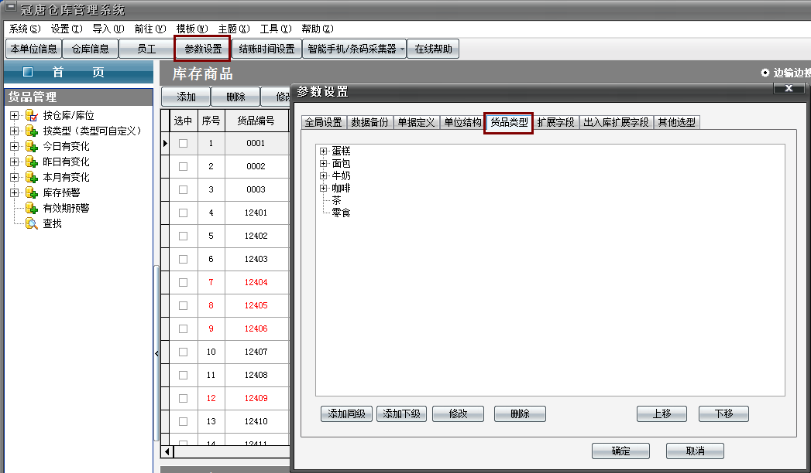
1、设置参数信息
温馨提示：添加货品前，您需要先设置货品类型和计量单位，以便您添加货品。
1.1设置货品类型

Slide 4
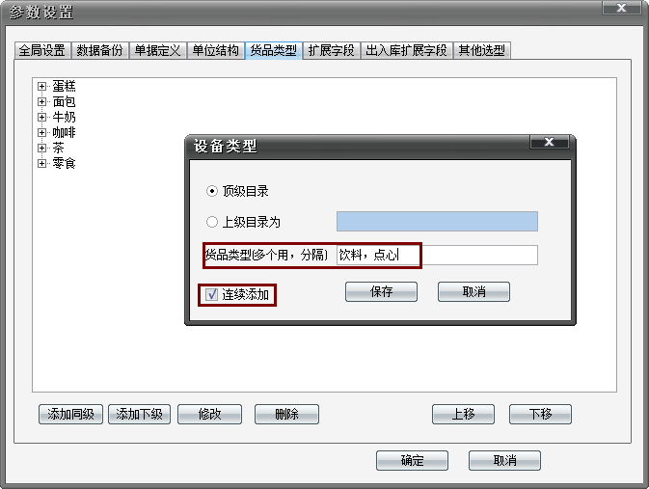
1、设置参数信息
1.1添加同级：
1、若要同时添加几个货品类型则用“，”分割（注：同时添加的几个货品类型是同一等级的）
2、也可以勾选连续添加，保存后，弹框不会消失，便于您继续添加

Slide 5
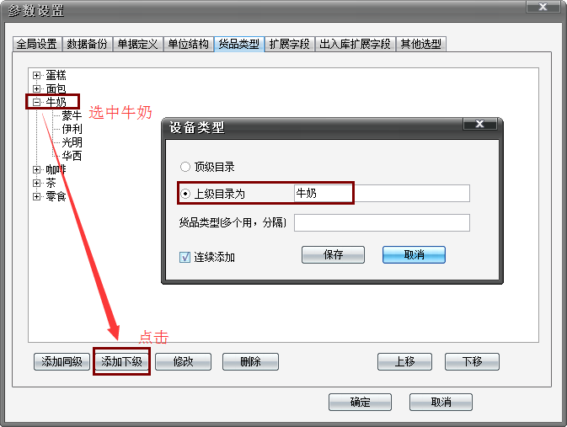
1、设置参数信息
1.1添加下级：
温馨提示：同时添加几个下级目录可以参照同时添加几个同级目录
首先选中要添加下级的上级目录，然后点击添加下级。例：添加牛奶的下级则选中牛奶，然后点击添加下级，如图上级目录就是牛奶

Slide 6
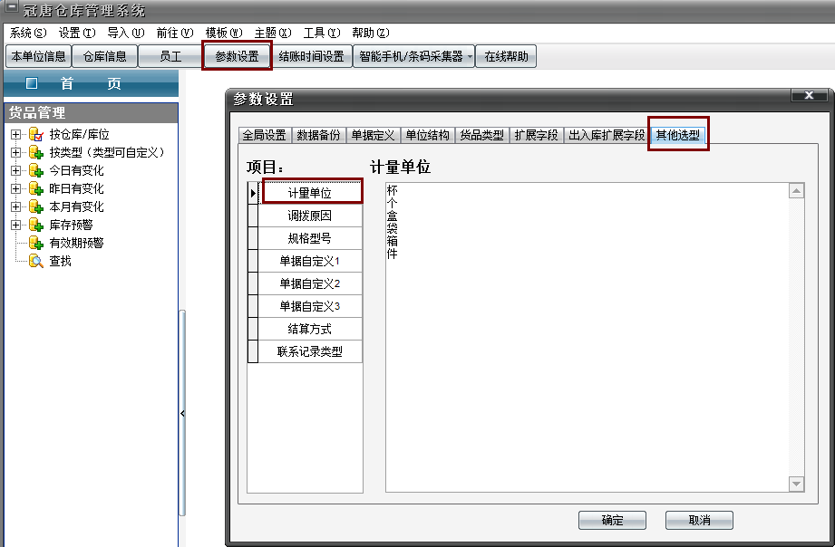
1、设置参数信息
1.2设置计量单位
在此处添加计量单位
（注：一行代表一个计量单位）

Slide 7
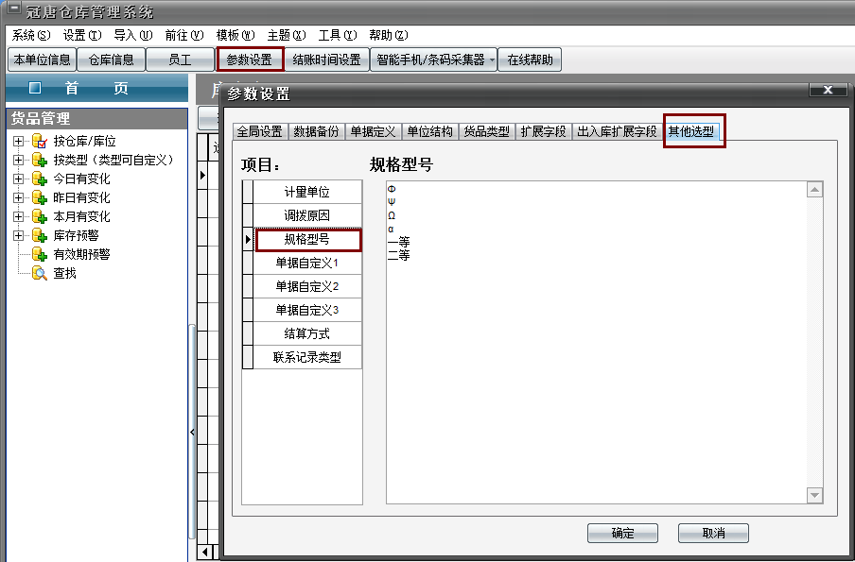
1、设置参数信息
1.3设置规格型号
温馨提示：可参照设置计量单位

Slide 8
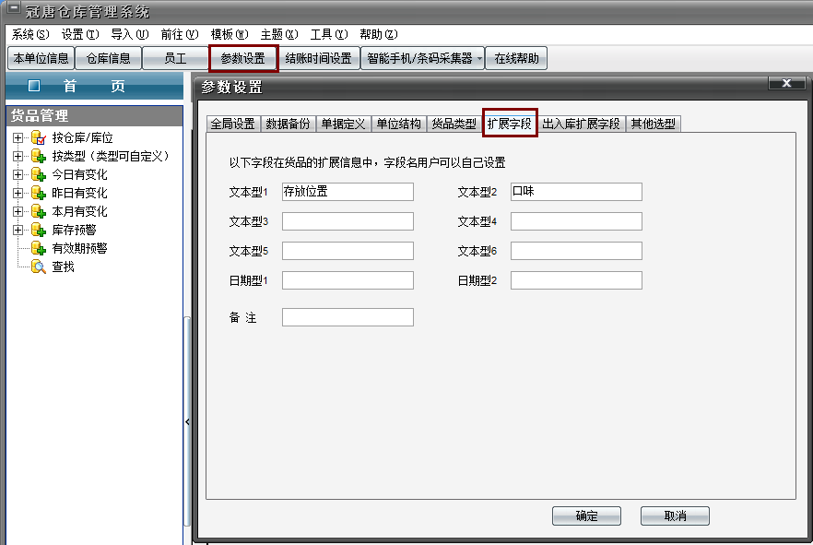
1、设置参数信息
1.4设置扩展字段
您可以在此处设置货品的扩展信息，例：存放位置、口味等扩展信息

Slide 9
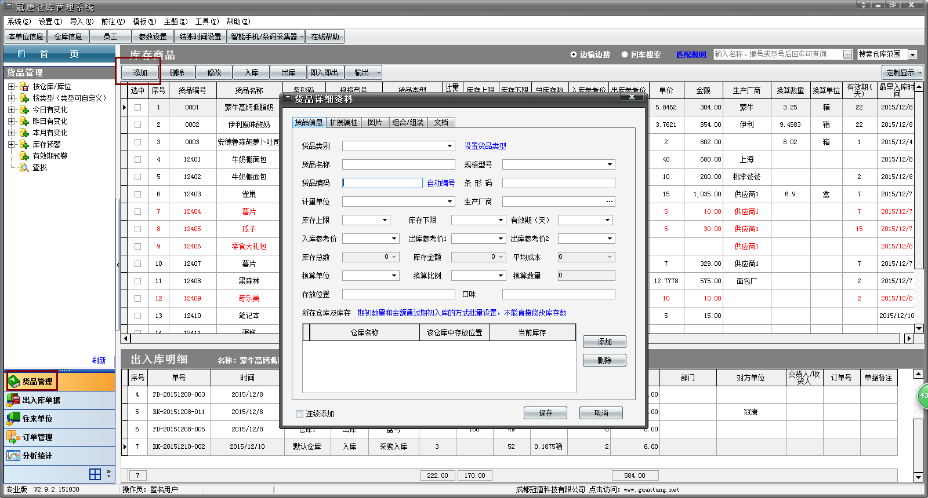
2、添加货品

Slide 10
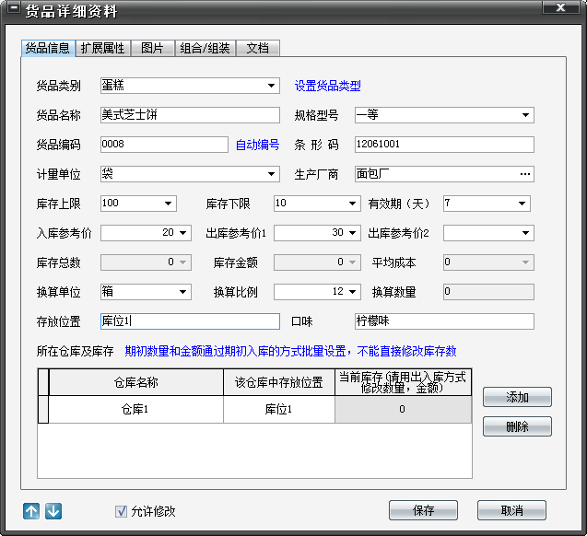
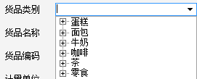
2、添加货品
温馨提示：蓝色标记的“设置货品类型”和 “自动编号”都是可以点击的，便于您快速操作。
快速设置货品类型
自动编号规则是在您最近添加货品的货品编码的基础上加1。例：最近添加货品的编码为10001，则新编码为10002
可以在下拉列表选择货品类型
自定义的扩展信息在此处可以赋值
库存总数、库存金额都不能手动修改，需要通过出入库货品

Slide 11
2、添加货品
添加货品成功

Slide 12
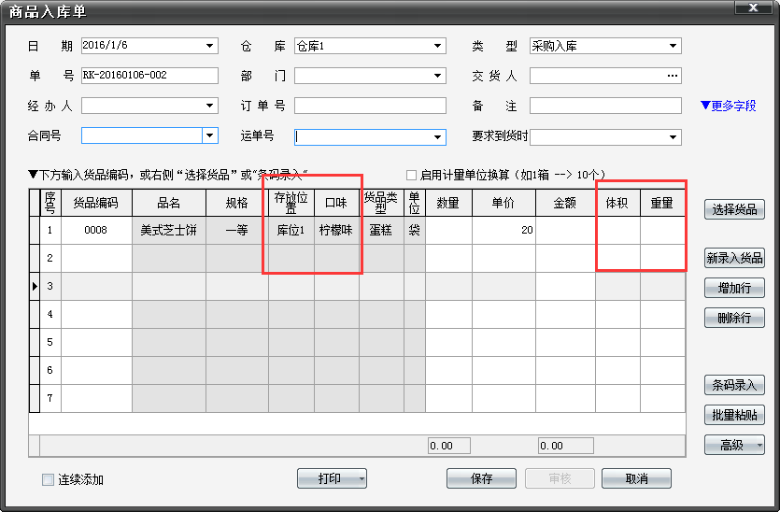
2、添加货品
在出入库单据中自定义的货品信息不可以修改
自定义的出入库明细可以修改

Slide 13
成 都 冠 唐 科 技 有 限 公 司 更多仓库解决方案欢迎咨询我们 电话：4000280130(同QQ号)
微信：

